Slide 1
医療経済学A
(4) 医療サービス供給の現状
丹野忠晋
拓殖大学政経学部
2020年6月17日

Slide 2
講義の進め方．使い方
シラバスにある教科書を用意してください．自分のノートと筆記用具を用意してください
どちらの講義を受けてもOKです．teamsの会議に参加できないオンデマンド型の受講者の資料を解説します
私の音声が流れスライドが進みます．問題演習の部分や教科書を参照する部分は【ESC】を押してスライドショーを一時停止してください．問題を解き終わるなどしたら【SHIFT】+【F5】を押して見終わった部分からスライドショーを再開してください．
アンケートと課題はteamsを受けた人はteamsの課題機能で、Bbを受けた人はBbの課題機能で提出してください。一回でOK。これ以外の提出方法は認めません。

Slide 3
医療保険とは何か
医療保険はアンラッキーな宝くじ
保険は偶然に発生する事故によって生じる損失に備えて，多数の者が保険料・掛け金を出し合い，事故が発生した者に保険金・給付を与えるしくみ
被保険者は保険に加入する人，掛け金を支払う
保険者掛け金を集めるところ
医療機関
審査支払機関

Slide 4
わが国の医療保険
（被用者保険）
被保険者
（患者，勤め人）
1万円分の
医療サービス
受診
保険料
約5％
自己負担
3,000円
保険料
約5％
医療費の残り7,000円を請求
医療機関
保険者
（勤め先）
審査をして，7,000円を支払い
4
Notes:
4

Slide 5
保険が成立するには
拓さんという被保険者の給料が14万円，毎月その5%を掛け金として支払う
掛け金は14万円×5％＝7,000円．保険者に支払う
医療費が40万円．自己負担は40万円×3割＝12万円
残り28万円（40万円ー12万円）を医療機関は保険者に請求．保険者は拓さんからの7,000円しかない
拓さんは給料は14万円しかない．どうする？
拓さんのような人があと39名が必要！
健康な人からの掛け金は7,000円×39名=273,000円
拓さんの掛け金を合わせて28万円．請求額と同じ

Slide 6
保険の条件
ラッキーな人が多数で，アンラッキーな人が少数でないと，保険が成立しない
もし患者が1人で健康な人が3名だと，保険が成立するためには，掛け金を7万円（28万円／4=7）にする必要があります
ラッキーな人が多いと保険の掛け金は少なくて済む
拓さん1人で負担しないといけないのならば，保険の加入期間が40ヶ月（28万円／7千円＝40）になる

Slide 7
保険を医療に適用すると
掛け金の額はアンラッキーな状態になる確率（リスクともいいます）によって決まる
自動車保険で20代の自動車保険の掛け金は高い
年間走行距離が多いと掛け金が高くなる
この原理を医療保険に適用すると．高齢者のみで保険を成立させようとすると，高い掛け金になる
誰も保険に入れなくなる
働いている世代が高齢者を助ける仕組み
税金を投入する必要

Slide 8
医療のお金の流れ
政 府
国 民
税金
医療
サービス
保険料
自己負担
補助金
保険者
医療機関
請求（レセプト）
診療報酬
国民医療費＝国民の医療に対する支払
＝保険料＋自己負担＋税金

Slide 9
医療保険の強制性
医療保険の強制性は，健康な人を保険に加入させて，病気になりやすい人を社会全体で支えるため
世代間でお金の余裕のある人がそうでない人を支える素晴らしい制度
しかし，その仕組みは多くの矛盾をはらんでいる

Slide 10
医療保険に入っていないと
コロナ生還の男性に1億2000万円の請求書、米国
2020年6月14日 12:22 AFPBB News
【【6月14日 AFP】新型コロナウイルス感染症（COVID-19）で一度は命が危ぶまれた米国人男性が、治療費として110万ドル（約1億2000万円）の請求書を受け取っていたことが分かった。米紙シアトル・タイムズ（Seattle Times）が13日、報じた。（中略）
だが、フロルさんは回復。5月5日に看護師らから声援を受けて退院したものの、その後181ページにわたる総額112万2501ドル4セント（約1億2051万1712円）の請求書を受け取ったという。
同紙によると、フロルさんは高齢者向け公的医療保険制度メディケア（Medicare）の対象であるため、請求額を支払う必要はない。フロルさんは、この費用の大部分を納税者が負担することに「罪悪感」を覚えると語った。

Slide 11
少子高齢化の進展1
日本の人口は2015年現在で1億2,710万人
65歳以上が3,387万人
総人口に占める65歳以上の割合を高齢化率という
高齢化率は約25%
1947～1949年生まれの第1次ベビーブーマー（団塊の世代ともいう）
ベビーブーマーは年間出生数が約250万人で近年の新成人のおよそ2倍強の人口

Slide 12
少子高齢化の進展2
団塊の世代が一斉に65歳になる2015年問題が過ぎ
さらに75歳（後期高齢者）になる2025年問題が目前
高齢者になると医療や介護の世話になる機会が増加
介護は介助と看護で生活を支える．昔は家庭で老人介護をしていた
公的保険で政府が支援する介護保険
2000年から始まった

Slide 13
これからの人口動態予測
現在の日本の人口：約1億2700万人
約8700万人

Slide 14
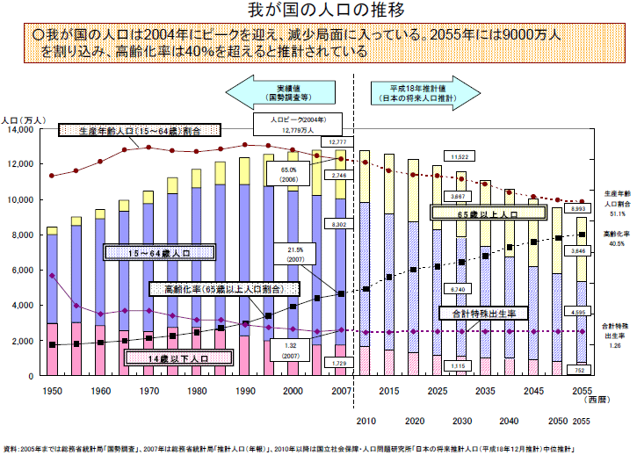

Slide 15
国民医療費の推移
兆円
%
折れ線グラフ：国民医療費/国民所得

Slide 16
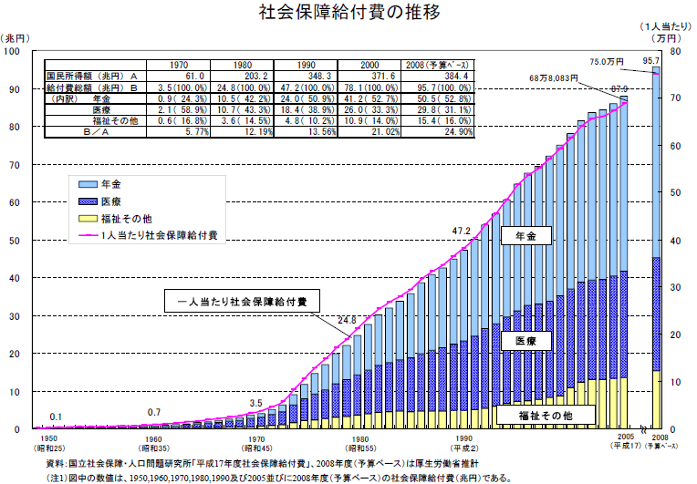

Slide 17
国民医療費
国民医療費は現在約40兆円
  自動車産業：約57兆円
国民所得比で約11%
  国民所得＝日本国民の1年間の収入合計
  平均的に見て、1年間の収入のうち約1割を医療に出費している計算
医療費の増加要因
  高齢化の進展
  医療技術の進歩 など

Slide 18
国民医療費の注意点
保険適用外の医療サービスは計算に
含まれない
  保険適用外の医療サービスとは？
国民医療費は・・・
  保険医療に支払ったお金の合計
  医療機関が受け取るお金の合計
    医師や看護師などの給与支払い
    医療機関が購入する様々なものへの支払い
    （例：建設費用、医療機器、医薬品など）

Slide 19
誰が医療を消費している？
 | 総額 | 構成割合％ | 1人あたり医療費
総数 | 40兆610億円 | 100 | 約31万円
65歳未満 | 16兆9498億円 | 42.3 | 約18万円
0-14歳 | 2兆4510億円 | 6.1 | 約15万円
15-44歳 | 5兆2004億円 | 13 | 約11万円
45-64歳 | 9兆2893億円 | 23.2 | 約28万円
65歳以上 | 23兆1112億円 | 57.7 | 約72万円
70歳以上 | 18兆9253億円 | 47.2 | 約81万円
75歳以上 | 14兆949億円 | 35.2 | 約90万円
出所）厚生労働省「国民医療費」より作成

Slide 20
高齢化社会の進展
日本では少子高齢化が今後ますます進む
  少子化＝出生数の低下
  高齢化＝高齢者の増加
少子高齢化を見る指標
  高齢化率：65歳以上の人口割合
  現在は約28%
  ⇒ 4人に1人が65歳以上
  将来的には約40%まで上昇すると予測

Slide 21
医療費は誰が負担する？
医療費は誰が支払うのか？
  患者は窓口で一部負担
  ※ 通常3割負担、後期高齢者は1割負担
  残りの負担
  ⇒ 国民全員が負担する
  負担の方法
  ⇒ 保険料と税金（所得税や消費税）
  保険料と税金は労働者が特に負担
  ⇒ 高齢者の医療費は現役世代が主に負担する
  ⇒ 医療は「賦課方式」によって運営

Slide 22
医療を支えるお金
国民医療費＝保険料＋税金＋自己負担
国民医療費の財源（2013年）
税金 | 15兆5319億円（38.8％）
保険料 | 19兆5218億円（48.7％）
自己負担 | 4兆7076億円（11.8％）
税金と保険料は働く人が払う！

Slide 23
医療技術の進歩と医療費増加
医療技術の進歩が医療費を上げる（レッドヘリング仮説という）
CTはコンピュータ断層撮影(Comuted Tomography)の略であり，1973年に商品化
MRIは核磁気共鳴画像法(Magnetic Resonance Imaging)の略であり，1983年に商品化
内視鏡で腹部を切開する必要がなし．分子標的薬
高額な医療機器，専門の技術者の育成と雇用
新たな疾病の発見，命を救う
生活の質(Quality of Life略してQOL)が高まるが高費用

Slide 24
医療費と介護費
GDPは1年間に日本国内で生み出された付加価値
NI（国民所得）はGDPから固定資本減耗（会計学的には減価償却費といって機械や建物の1年間の使用料のようなもの）と間接（消費）税を引いて，さらに補助金を足したもの．給与と企業利益の合計
2014年の国民医療費／GDPは8.33%．NIのそれは11.2%
OECD(経済協力開発機構，日米欧の先進国が加盟する国際機関)の医療費／GDPの平均9.1%よりも低い
介護費込みの総保健医療支出／GDPは11.2%，高い

Slide 25
医療費と介護費
介護のお金はどのくらい
2014年その規模は10兆円．65歳以上の国民医療費は23.9兆円
65歳以下を含め医療費と介護費の合計は約51兆円
GDPに換算すると10%強．OECDと似た数値
65歳以上の医療費は2000年に比べて約1.6倍，介護費は2.8倍
2000年から2014年まで65歳以上人口は1.5倍に増加
介護費の伸びは制度が広く使用されたため
技術進歩は大きいが高齢化は医療費や介護費を増加

Slide 27
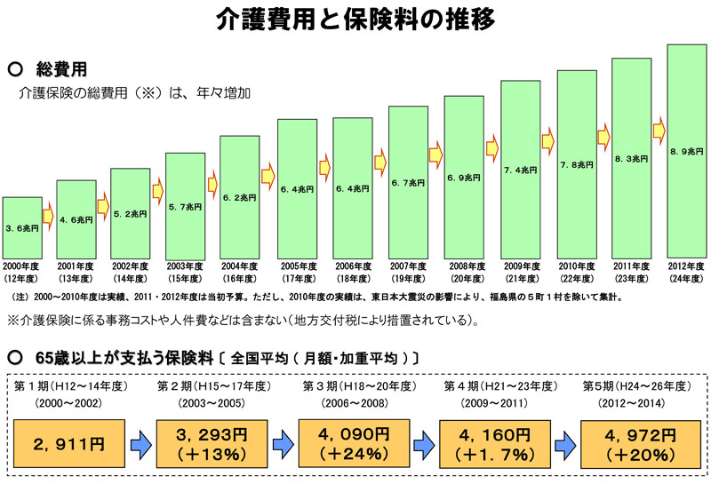

Slide 28
1人当たりの医療費と介護費
2014年の65歳以上の1人当たり国民医療費は72万円，1人当たりの介護費は30万円，合計102万円
65歳未満の1人当たり国民医療費は18万円，介護費や0.3万円，合計18万円
高齢者にかかる医療費と介護費は膨大だとか，65歳から85歳までの20年間で2,000万円もかかり大変？
問題は医療・介護制度は安定的に維持できるか
平均が直感にあうのは，この平均よりも高い人と低い人の割合がほぼ同じとき
少数の病気やけがが平均を押し上げている

Slide 29
老齢者の医療費と介護費
医療費には亡くなった人の金額が含まれている
亡くなる1年前くらいから医療費は急上昇する傾向
終末期医療の費用が医療費・介護費を押し上げる
これが平均を引き上げる理由
長生きしている人が毎年100万円の医療費・介護費を発生している訳ではない

Slide 30
医療費の地域差
高齢化の違いから当然だが医療費には地域差がある
全国平均は95万円だが，最小値は神奈川県の88万円，最大値は福岡県の120万円
75歳以上の後期高齢者の1人当たりの医療費は，北海道を除いた東日本が低く，西日本が高い（西高東低）
医療費と人口10万人当たりの病床数は正の相関
病床数の多さが高医療費の原因なのか？
病床数の多さは良いことではないのか？

Slide 31
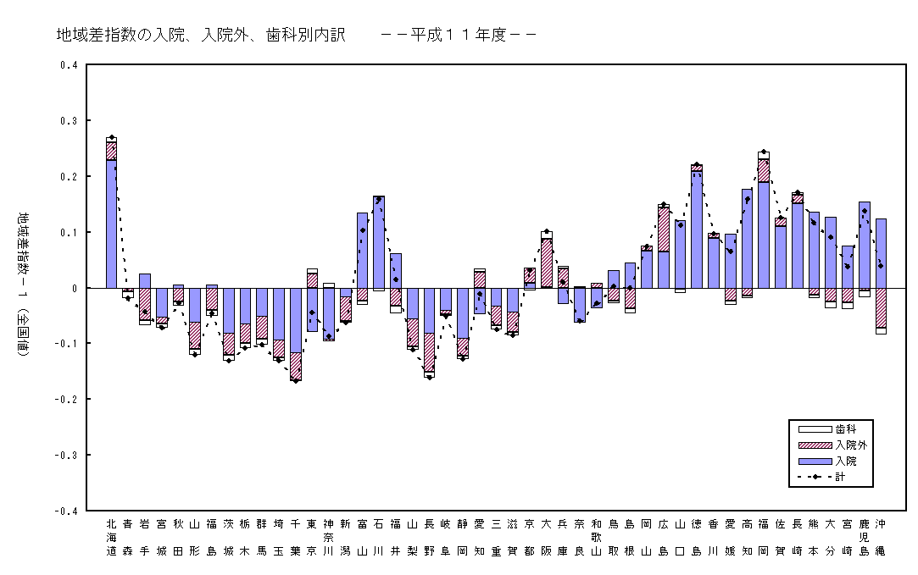

Slide 32
平均的な医療費
1年間の人口10万人当たりの医療サービス市場
1割が子供，6割が老人を除く大人，2割が老人
医療費は320億円必要
病院にはCTが7台，MRIが4台，人口透析の機器が50台，
1万2000回の入院の95%，手術を3600件，130万回の外来の30%が病院が担当
診療所は入院の5%，手術は50件，CT4台，MRI2台
診療所は中小病院もあるので競争をしている

Slide 33




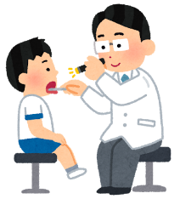






人口十万人あたりの医療サービス
0～14歳 | 15～64歳 | 65歳以上
1万3千人 | 6万1千人 | 2万6千人
14億円 | 113億円 | 188億円
320億円
入院 | 外来 | 歯科 | 調剤
120億円 | 110億円 | 22億円 | 57億円
需要と供給
病院 | 診療所 | 歯科診療所 | 調剤薬局
7施設 | 80施設 | 56施設 | 薬剤師130人
医師150人看護師600人薬剤師40人 | 医師80人看護師85人薬剤師5人 | 歯科医師70人

Slide 34
病院の閉院
コロナ患者を受け入れた病院やその影響を受けた病院は，経営が悪化して閉院の危機にある
【医療崩壊】コロナ感染者を受け入れた病院「9割赤字」の絶望 杉山 宗志,医療ガバナンス学会2020.6.13 幻冬舎ゴールドオンライン
地域医療は「６月危機」 院内感染を警戒し外来離れ、減収続出 2020.5.29 23:12 産経デジタル
日本病院会、全日本病院協会、日本医療法人協会の3団体が6月5日に公表した『新型コロナウイルス感染拡大による病院経営状況緊急調査』の追加報告では、全国の3分の2の病院が赤字に転落しており、都内の新型コロナウイルス感染者を受け入れた病院では、9割が赤字に陥ったとされています。閉院を検討している医療機関もあるようです。

Slide 35
まとめ
医療保険，保険の成立
医療保険の強制性，少子高齢化
国民医療費
医療の高度化
1人当たりの医療費
介護費
医療の地域差
平均的な医療費
閉院

